Slide 1

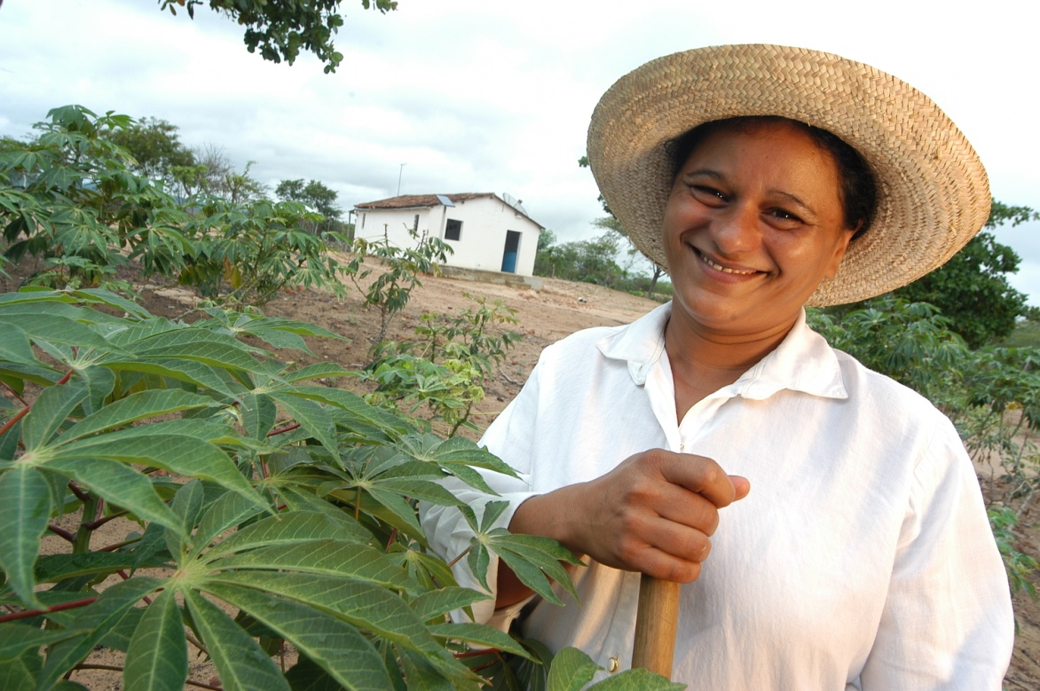


Regularização Fundiária em Terras da União e Assentamentos
Principais efeitos das mudanças propostas pela MP e pelos Decretos
SEAF

Slide 2
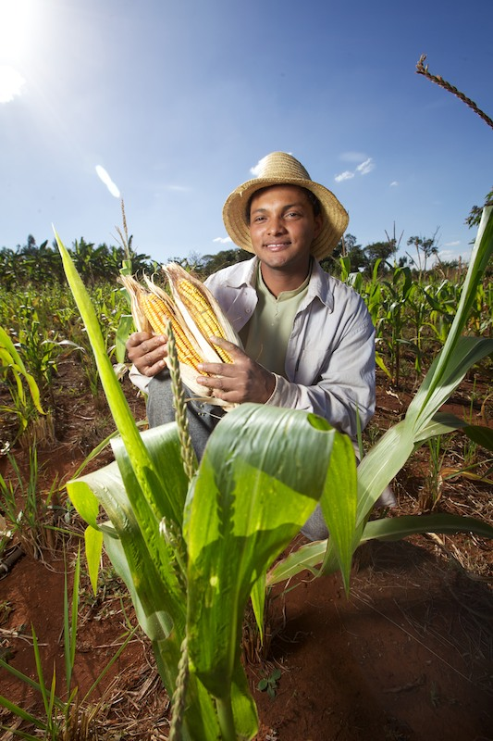
Regularização Fundiária
Unificação da legislação de Regularização Fundiária para todo o País.
Conhecimento da malha fundiária, permitindo a identificação e atribuição de responsabilidades aos ocupantes de terras públicas.
Simplifica, otimiza e agiliza o processo de titulação de terras em áreas da união.
Atende às exigências do STF quanto aos territórios Quilombolas e aos critérios de vistoria das áreas.

Slide 3

Regularização Fundiária
Inclui a permissão da utilização da terra como garantia para empréstimos relacionados à atividade a que se destina.
Possibilita a renegociação dos títulos antigos firmados até a data da MP.
Coloca o imóvel como garantia do pagamento do Título, em substituição à cláusula resolutiva.
Amplia a segurança ambiental ao inserir o CAR como obrigatório nos processos de Regularização Fundiária .
Altera a data limite para Regularização Fundiária para 05/05/2014 (iguala ao Decreto 8.235/2014, que regulamenta o PRA).

Slide 4

Regularização Fundiária
Altera o limite para verificação documental do processo de regularização de 4 Módulos Fiscais para até 15 MF (média propriedade).
Estende a gratuidade na alienação de áreas até 1 MF para as áreas fora da Amazônia Legal.
Garante a gratuidade das custas ou emolumentos para registro de títulos translativos de domínio concedidos pelo Incra, para a pequena propriedade (imóveis de até 4 MF).
Garante e reforça o poder fiscalizatório do Estado.
Amplia a utilização de tecnologias remotas para checagem das informações prestadas e nas vistorias de parcelas, mantendo a obrigatoriedade de vistoria em caso de infrações ambientais ou conflitos fundiários.

Slide 5
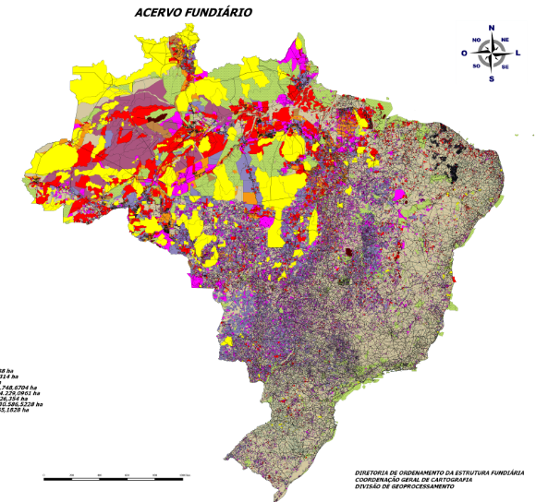

Geo
  Usar informações da base Geo já disponíveis:
    Cerca de 798 milhões de hectares na base de dados.
  Trabalho de campo de Georreferenciamento e Supervisão Ocupacional;
  Uso de imagens de satélite de alta resolução
  Uso de VANTS
Terras Indígenas
Assentamentos
Territórios Quilombolas
Imóveis Certificados
Imóveis em regularização
Imóveis Certificação SNCI
Unidades de Conservação
Regularização Estados
Glebas Públicas Federais
Glebas Estaduais

Slide 6
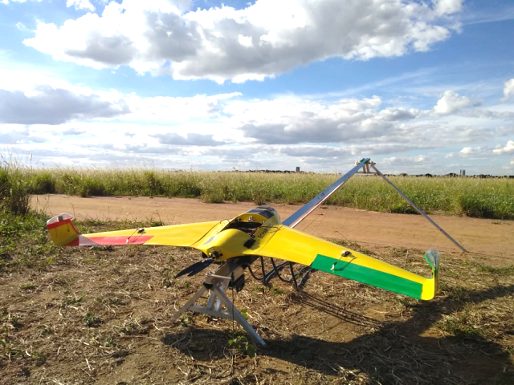
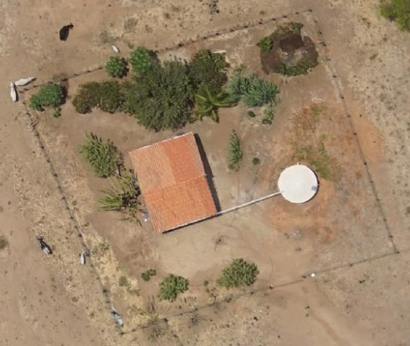
Uso de Veículos Aéreos Não Tripulados

Slide 7
Imagens de satélite de alta resolução
Detalhe de imóvel
a ser avaliado

Slide 10
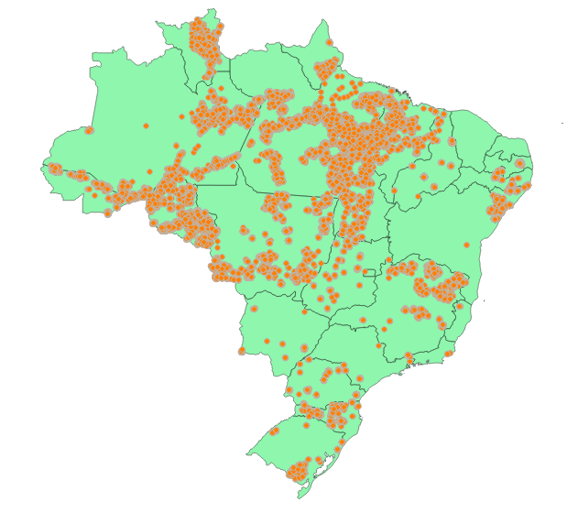
Regularização Fundiária.
Imóveis georreferenciados em tramitação
Amazônia Legal
Demais Estados
Total
126.816
20.500
147.316
10,2 milhões ha
300 mil ha
10,5 milhões ha
99% das áreas menores de 1.000 ha

Slide 11

Assentamentos
Ajusta as regras do Edital de seleção de famílias e as pontuações do processo classificatório para reforma agrária, em sintonia com as recomendações do TCU.
Moderniza e desburocratiza o procedimento de supervisão ocupacional.
Altera os procedimentos visando a otimização do processo de titulação para as famílias assentadas.
Simplifica o processo de consolidação dos assentamentos para cumprimento do comando legal de prazo de titulação dos assentados.

Slide 12
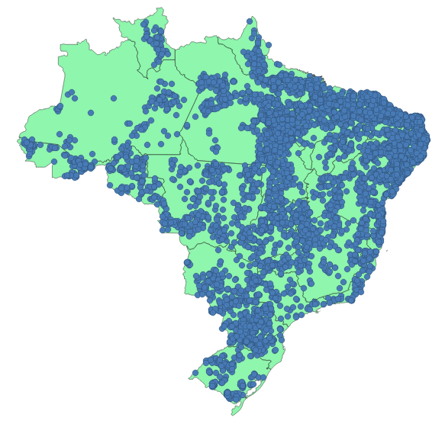
Assentamentos no País
REGIÃO | Nº de Assentamentos | ÁREA (ha) | FAMÍLIAS
Centro-Oeste | 1.301 | 8.408.072,54 | 138.255
Nordeste | 4.372 | 10.916.209,75 | 326.227
Norte | 2.170 | 67.170.032,08 | 431.359
Sudeste | 790 | 1.464.222,89 | 42.013
Sul | 836 | 829.055,03 | 36.219
Total Geral | 9.469 | 88.787.592,28 | 974.073
5% dos Assentamentos Consolidados
57.970 Títulos emitidos

Slide 13
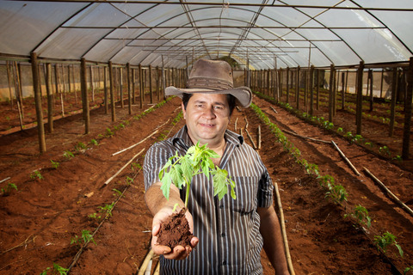
Produtos esperados com as alterações legais
Ampliação do conhecimento e controle sobre o uso da terra, para a produção e proteção ambiental.
Regularização da situação legal, com a inserção de novos produtores nos mecanismos de financiamento de produção rural.
Modernização do sistema, otimização dos recursos humanos e financeiros com redução do tempo para titulação em áreas federais e nos assentamentos.
Ampliação da capacidade de atendimento em Regularização Fundiária para produtores e trabalhadores rurais.

Slide 14
Obrigado!
Geraldo Melo Filho
Presidente do INCRA
Lançamento MP Regularização Fundiária
Brasília, 10 de dezembro de 2019

